Slide 1
Taller de Educación Física Psicomotricidad Profesor Juan Medina SEMANA N°28 Retroalimentación FECHA :05-06 de Octubre 2020 Pre Kínder - Kínder
Colegio Jean Piaget
Mi escuela, un lugar para aprender y crecer en un ambiente saludable

Slide 2
ASIGNATURA /CURSO | Taller de Educación física /Pre Kínder - Kínder
NOMBRE DEL PROFESOR/A | Juan Medina Allendes
EDUCADORAS | Sandra Soto \ Karla Muñoz
OBJETIVO DE APRENDIZAJE PRIORIZACIÓN NIVEL 1 | OA 6. Coordinar con precisión y eficiencia sus habilidades psicomotrices finas en función de sus intereses de exploración y juego. OA 7. Resolver desafíos prácticos manteniendo control, equilibrio y coordinación al combinar diversos movimientos, posturas y desplazamientos tales como: lanzar y recibir, desplazarse en planos inclinados, seguir ritmos, en una variedad de juegos.
DEFINICION RETROALIENTACION | Es la Información que se entrega a los estudiantes después de una evaluación para ver que aspecto se pueden mejorar y que podemos reforzar ,sobre lo que aprendimos.
CONTENIDO /HABILIDADES | Psicomotricidad
OBJETIVO DE LA CLASE | Realizar una Retroalimentación de las Evaluación de clases anterior. Creación de un video o fotografías de los ejercicios
EVALUACIÓN | Formativa \ A través de un informe Psicomotriz

Slide 3
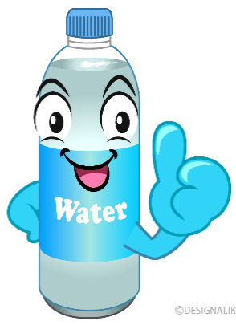
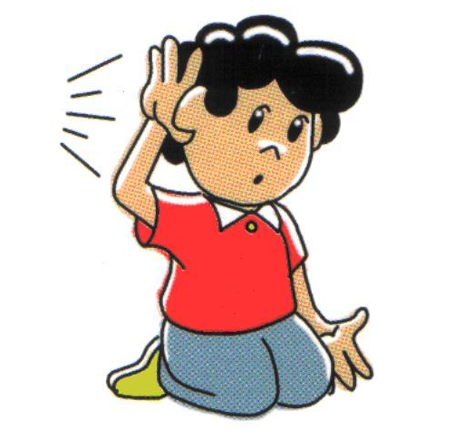
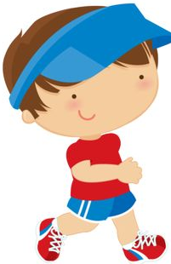
Normas para nuestras Clases Virtuales
Mantener el micrófono apagado
Escuchamos con
atención
Seamos puntuales
Botella de agua
Ubicarse en un espacio
adecuado
Buzo y zapatillas
Evita distraerte del
objetivo

Slide 4
Importante:
Cuándo esté esta animación de una cámara fotográfica, significa que debes mandar reporte sólo de esa actividad (una foto de la actividad)
Cuándo esté esta animación de un signo de pregunta, significa que debes pensar y analizar, sin escribir en tu cuaderno. Responder de forma oral.

Slide 5
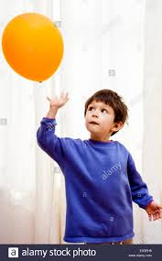
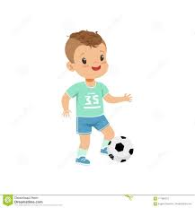
Retroalimentación
Vamos a comenzar, Marcando en nuestro cuaderno : SI - No
Realiza Coordinación ojo –pie:
Capacidad de Utilizar al mismo tiempo los pies y la vista.
Coordinación ojo – mano:
Capacidad de utilizar al mismo tiempo manos y la vista.

Slide 6
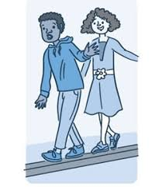
Equilibrio Dinámico
Mantener una posición con Movimiento
Equilibrio Estático
Mantener Posición sin Movimiento

Slide 7
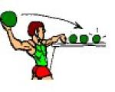
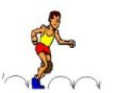
Lanzamientos:
Acción de lanzar algún objeto
Saltos:
Movimiento que consiste en elevarse del suelo con impulso,

Slide 8
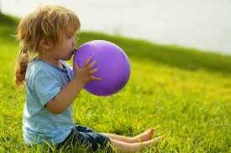
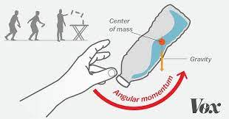
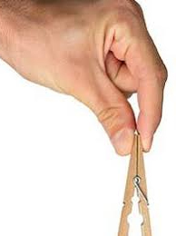
Control de la respiración:
Capacidad de Mover Objetos con nuestro propio aire.
Manipulación:
Acciones Caporales que se realizan con las manos
Motricidad fina:
Coordinación de movimientos musculares pequeños.

Slide 9
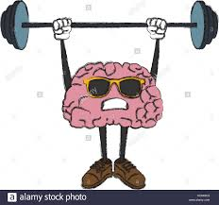
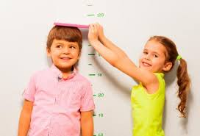
Motivación

Slide 10
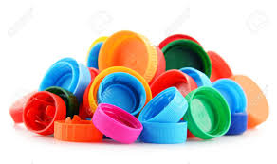
Materiales
5 Pares de zapatillas o zapatos
Lápiz
10 TAPAS DE BEBIDA

Slide 11
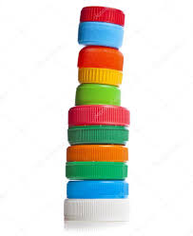
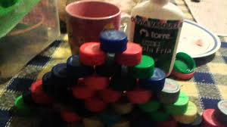
Desarrollo de la clase
1.Vamos a comenzar, Marcando en nuestro cuaderno : SI - No
2.Vamos a colocar las tapas en nuestros dedos y dibujaremos nuestros nombres , luego haremos Torres
3.Para Finalizar vamos a poner las zapatillas o zapatos en distintas direcciones, dejando un espacio para poder saltar y seguir la secuencia .

Slide 12
Retrolalintacion
TICKET DE SALIDA
EDUCACION FISICA
TALLER DE PSICOMOTRICIDAD
SEMANA 28
Nombre del Alumno :________________________________
Curso :____________
Fecha: 05-10-2020
1. ¿Cosas que aprendí Hoy ? Comenta.
2. ¿Cosas que debo mejorar ? Por qué ?
3. Elige una actividad y crea una Variante.
Enviar fotografía de este ticket salida al
Correo: juan.medina@colegio-jeanpiaget.cl
o vía WhatsApp al Numero +56962285806 (Indicando Nombre del Alumno , Curso al que pertenece y Semana Trabajada).

